Slide 1
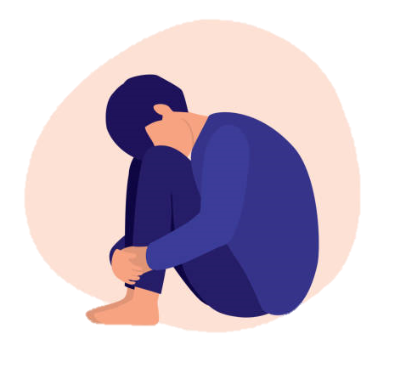
Trong cuộc sống chúng ta sẽ trải qua rất nhiều trải nghiệm để khôn lớn và trưởng thành
Có những trải nghiệm cho ta những bài học quý
Có những trải nghiệm khiến ta phải hối hận cả đời

Slide 2
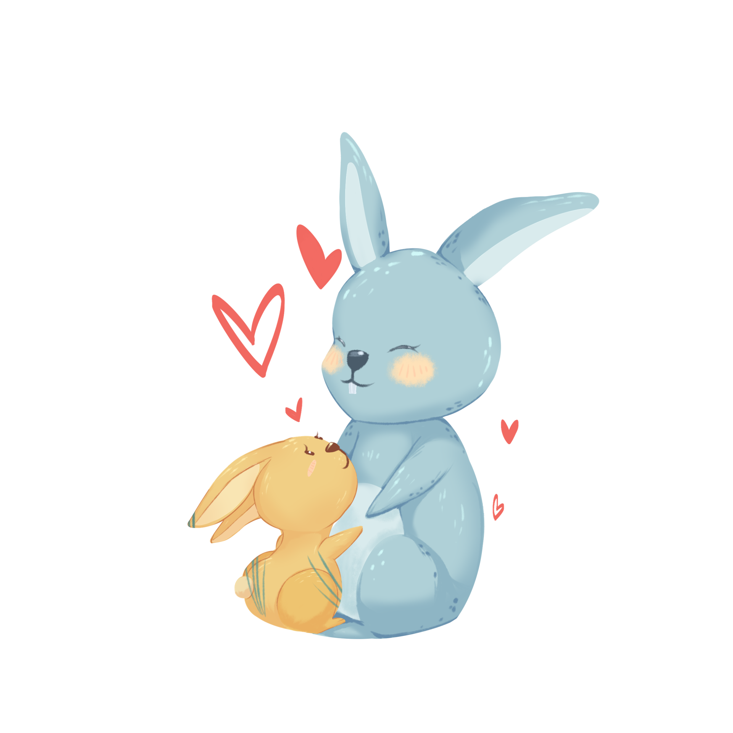

Slide 3
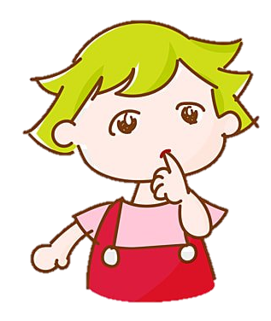
Em hãy kể tên một số câu chuyện có nhân vật là con vật/ đồ vật/ loài vật mà em đã biết, đã nghe ?

Slide 4
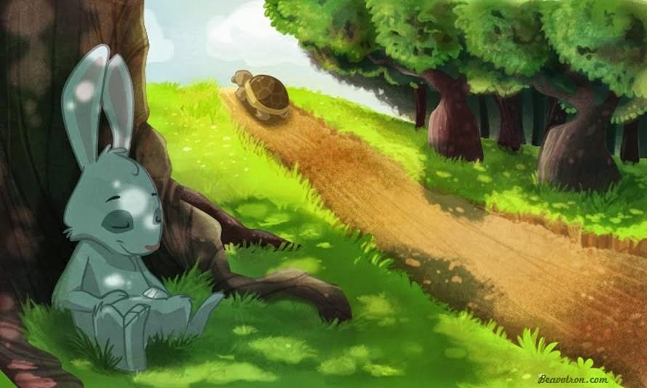
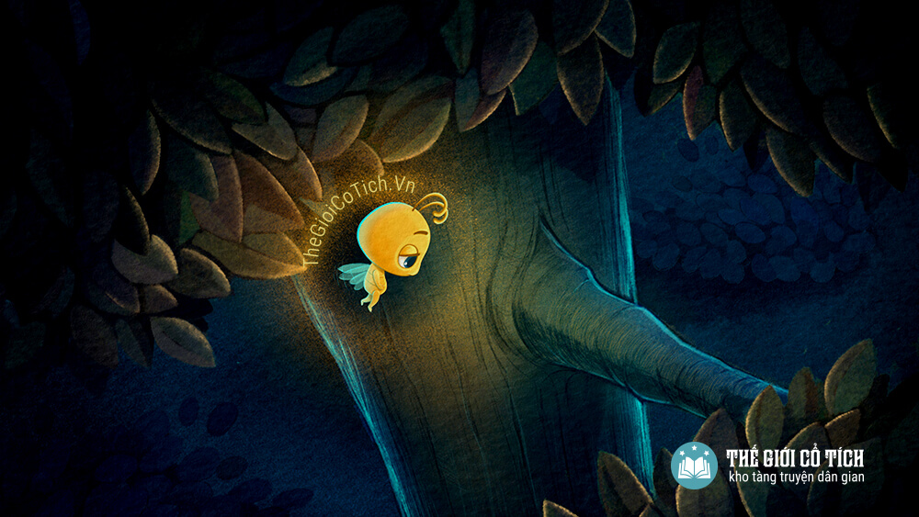
Một số câu chuyện có nhân vật là loài vật, con vật là:
Rùa và Thỏ
Ngày Tết của Trâu Xe
( Võ Quảng)
Anh đom đóm
( Võ Quảng)

Slide 6
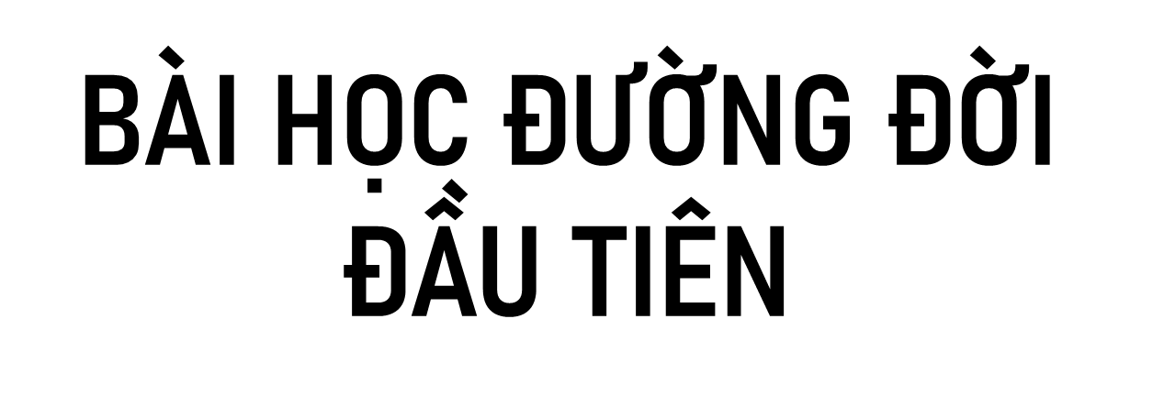

Slide 7
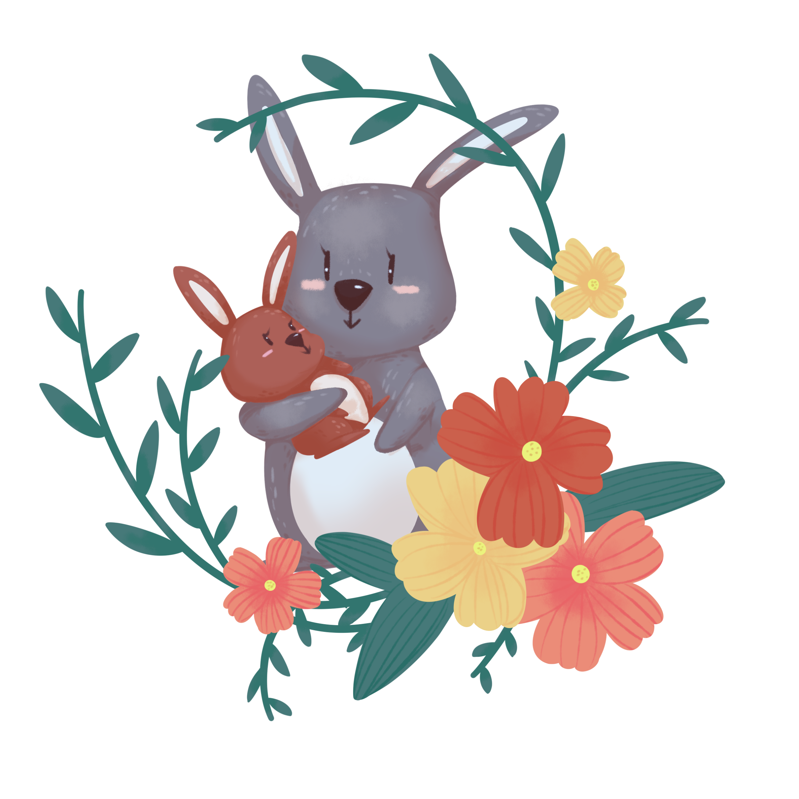
Nhận diện được những đặc trưng của các yếu tố truyện đồng thọai trong văn bản
01
Phân tích được đặc điểm và ý nghĩa của các nhân vật trong văn bản
02
Có được bài học ý nghĩa và liên hệ tình bạn cho bản thân
03

Slide 8
01
Đọc – Tìm hiểu chung

Slide 9
1. Đọc văn bản

Slide 10
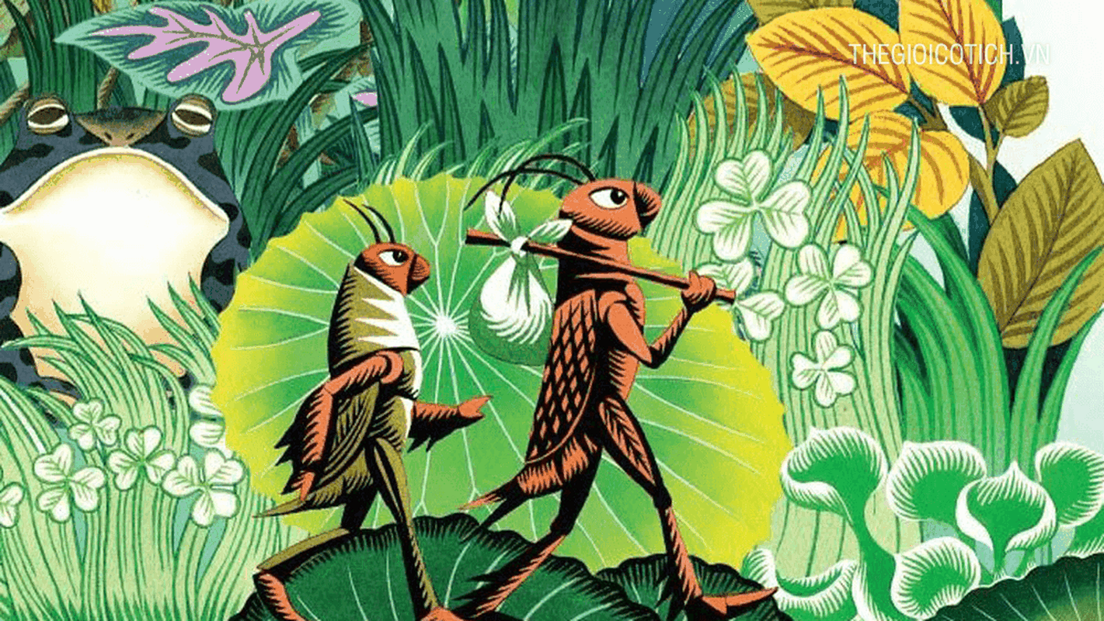
* Hướng dẫn đọc:
Đoạn đầu: Đọc với giọng hào hứng, kiêu hãnh, to, vang
Đoạn trêu chị Cốc: Đọc với giọng trịnh thuợng ,khó chịu
Đoạn cuối: Đọc chậm, trầm buòn, sâu lắng
Giọng Dế Choắt: Yếu ớt, rên rỉ

Slide 11
2. Chú thích

Slide 12
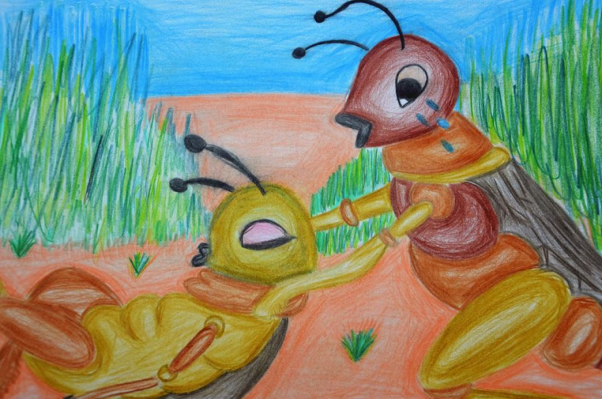
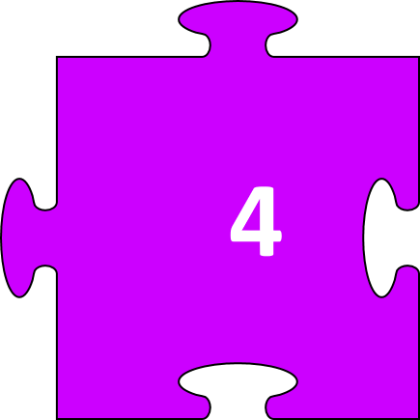

Slide 13
Mẫm
Béo tròn, đầy đặn

Slide 14
Dún dẩy
Chuyển động nhẹ, theo chiều lên xuống, nhịp nhàng

Slide 15
Tợn
Bạo dạn đến mức liều lĩnh, khống biết sợ hãi là gì

Slide 16
Hủn hoẳn
Ngắn đến mức khó coi

Slide 17
Cà khịa
Cố ý gây sự để cãi nhau, đánh nhau

Slide 18
Xốc nổi
Hăng hái nhưng thiếu chín chắn

Slide 19
3. Tác giả, tác phẩm

Slide 20
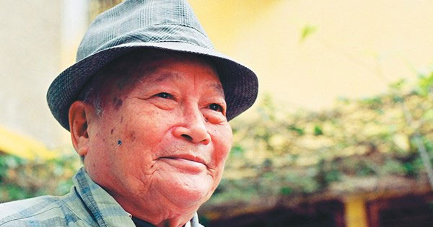
a) Tác giả TÔ HOÀI ( 1920 – 2014 )
Tô Hoài
Tên khai sinh là Nguyễn Sen
Tác phẩm tiêu biểu:
Võ sĩ Bọ Ngựa, Nhà Chử, Vợ chồng A Phủ,…
Đề tài:
Ông viết nhiều truyện cho thiếu nhi, viết về đề tài miền núi và Hà Nội
Phong cách nghệ thuật:
Ngôn ngữ chân thực, gần gũi với đời sống

Slide 21
b) Tác phẩm
- Dế Mèn phiêu lưu kí là tác phẩm nổi tiếng nhất của Tô Hoài, được dịch ra gần 40 thứ tiếng trên Thế Giới
- Văn bản “Bài học đường đời đầu tiên” là đoạn trích được trích từ Chương 1 của tác phẩm

Slide 22
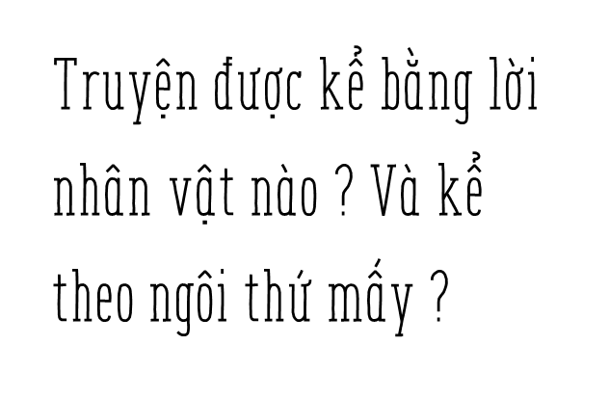
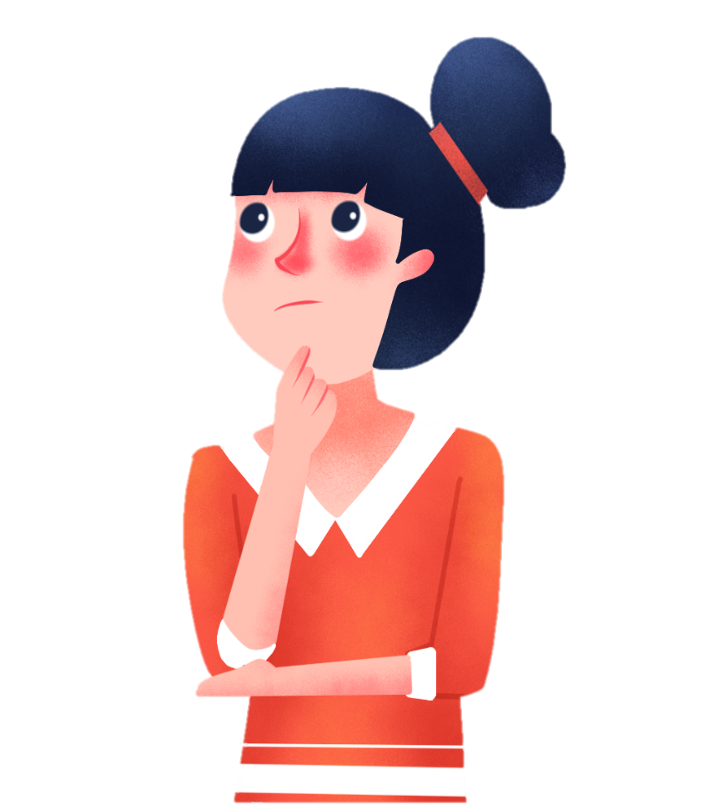

Slide 23
Ngôi kể thứ nhất
( Người kể xưng “tôi” )
Người kể chuyện:
Dế Mèn
( Nhân vật trong truyện )

Slide 24
Phần 1
Từ đầu … đứng đầu thiên hạ
→ Bức chân dung tự họa của Dế Mèn
Phần 2
Đoạn còn lại
→ Bài học đường đời đầu tiên của Dế Mèn

Slide 25
02
Tìm hiểu chi tiết

Slide 26
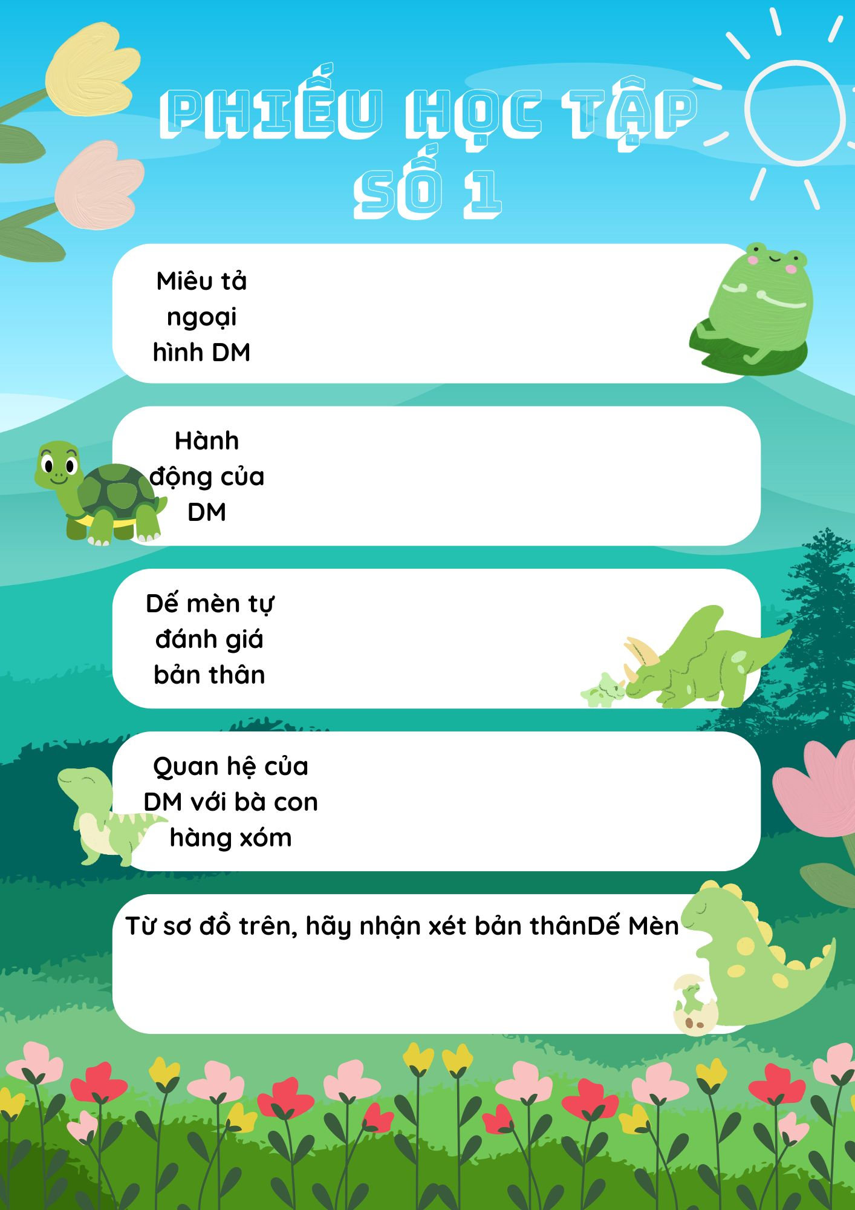

Slide 27
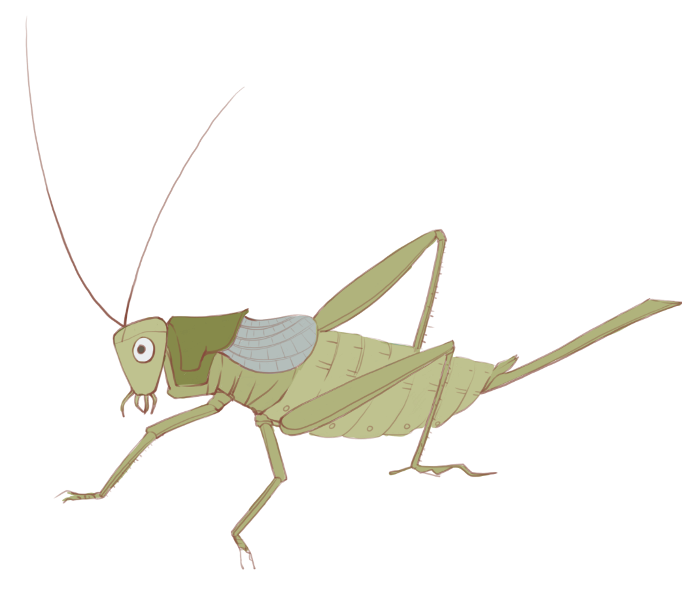
1. Ngoại hình, hành động, tính cách của Dế Mèn
a) Ngoại hình, hành động
NGOẠI HÌNH
HÀNH ĐỘNG
- Càng: Mẫm bóng
- Vuốt: Cứng, nhọn hoắt, đạp phành phạch
- Cánh: Áo dài chấm đuôi
- Răng: Đen nhánh……
- Co cẳng đạp phanh phách vào các ngọn cỏ;
- Vũ cánh phành phạch gión giã
- Nhai ngoắm ngoạp
……………..
TỰ ĐÁNH GIÁ
QUAN HỆ VỚI MỌI NGƯỜI
- Chàng Dế thanh niên, cường tráng, rất bướng, tợn lắm, giởi lắm,
- Tay ghê gớm, sắp đứng đầu thiên hạ
- Cà khịa, to tiếng
- Quát chị Cào Cào
- Đá và ghẹo anh Gọng Vó

Slide 28
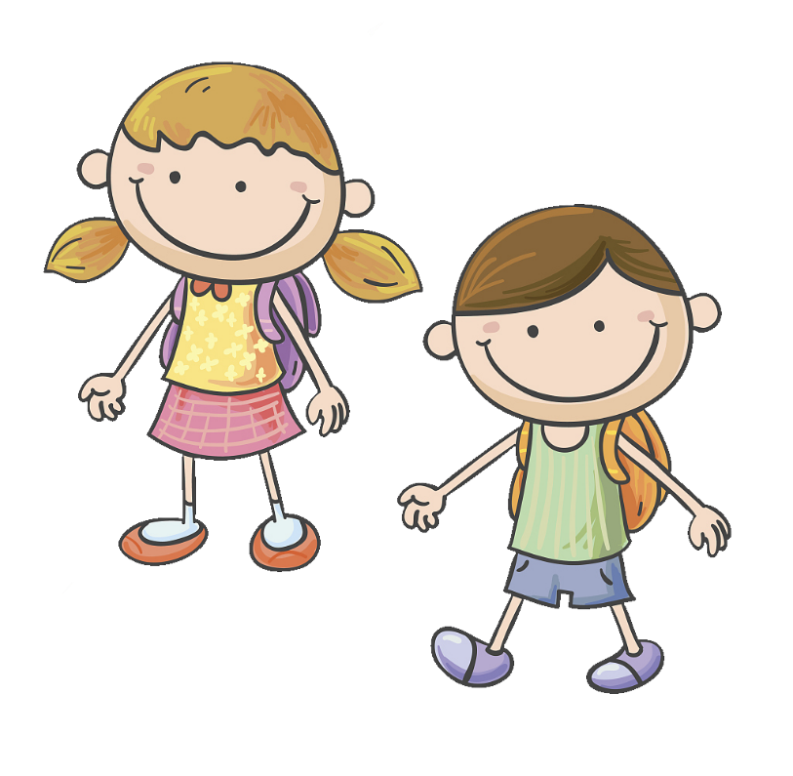
1. Ngoại hình, hành động, tính cách của Dế Mèn
b) Tính cách của Dế Mèn
Em hãy nhận xét về tính cách cảu Dế Mèn bằng 3-4 tính từ ( Có ưu, nhược điểm )

Slide 29
Tự tin, biết chăm sóc bản thân, sống điều độ. Nhưng Dế Mèn cũng rất kiêu ngạo, hung hăng, hiếu thắng, hay bắt nạt kẻ yếu

Slide 30
Đánh giá nhân vật Dế Mèn
Tích cực
Tiêu cực
Khỏe mạnh, cường tráng, đầy sức sống, yêu đời, tự
tin
Kiêu căng, tự phụ, hỡm hĩnh, thích ra oai

Slide 31
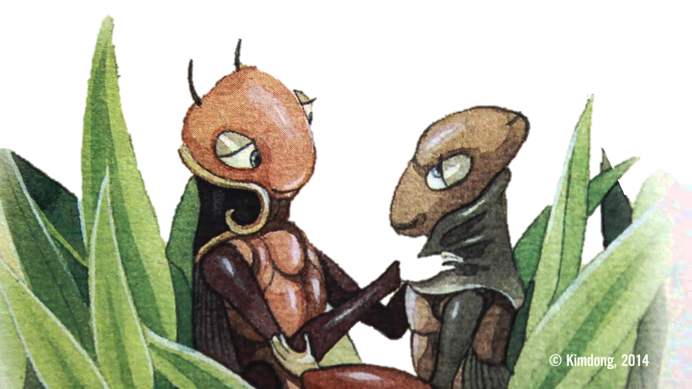
Bức chân dung tự họa của Dế Mèn
Hình dáng
Hành động
Suy nghĩ
Nghệ thuật nhân hóa, so sánh. Loài vật được miêu tả bằng đặc điểm, tính cách , … của con người
Vẻ đẹp cường tráng
Tính nết kiêu căng, tự phụ coi thuờng tất cả mọi người

Slide 32
Bài học rút ra cho bản thân thông qua bức chân dung tự họa của Dế Mèn
Nên làm
Ko nên làm
Ăn uống đầy đủ, tự chăm sóc bản thân để trở nên nhanh nhẹn, khỏe mạnh
Quá tự tin vào bản thân, coi mình là trung tâm, kiêu căng, trêu trọc người yếu kém

Slide 33
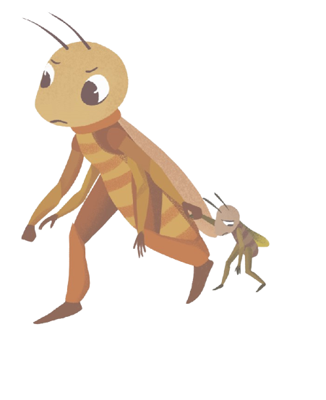
2. Nhân vật Dế Choắt
a) Ngoại hình, tính cách, hành động
- Trạc tuổi Dế Mèn. Bẩm sinh yếu đuối
- Người gầy gò, dài lêu nghêu như gã thuốc phiện
- Cảnh ngắn ngủn, đôi cánh bè bè
- Râu ria cụt 1 mẩu. Mặt mũi ngẩn ngẩn ngơ ngơ
- Ăn xổi ở thì. Đào hang nông sát đất
Ốm yếu sống tạm bợ. Đối ngược với Dế Mèn

Slide 34
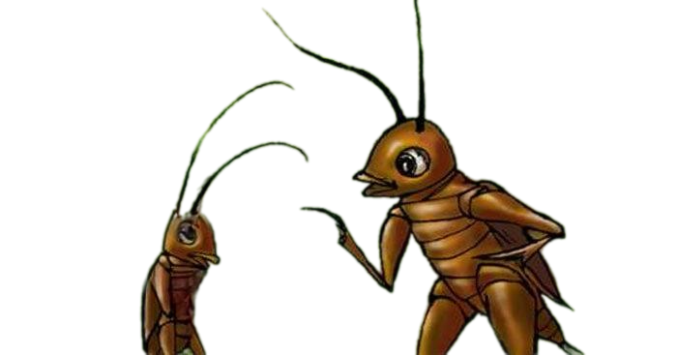
2. Nhân vật Dế Choắt
b) Thái độ của Dế Mèn với Dế Choắt
Đặt tên: Dế Choắt
Xưng hô: ta – chú mày
Chú mày có lớn mà chẳng có khôn
Đào tổ nông thì cho chết
Khinh bỉ và coi thường Dế Choắt
Không giúp đỡ
Lối sống ích kỷ, chỉ biết bản thân

Slide 35
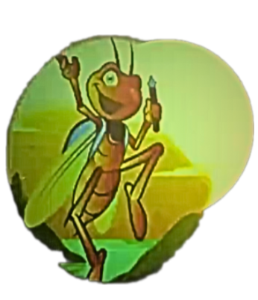
Chỉ ra chi tiết miêu tả Dế Mèn và Dế Choắt gợi đặc điểm liên tưởng tới đặc điểm con người
Các chi tiết miêu tả, hình dáng, cử chỉ thường thể hiện đặc điểm loài vật
Các chi tiết miêu tả, lời nói, ý nghĩa thường gợi đến hình ảnh con người
Đặc điểm nhân vật truyện đồng thoại: Nhân vật được nhân hóa vừa có đặc tính loài vật vừa có tích cách con người

Slide 36
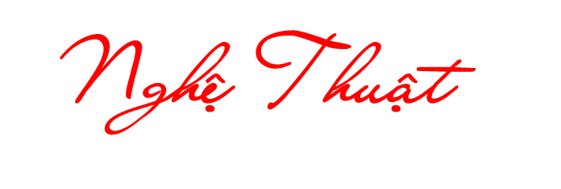
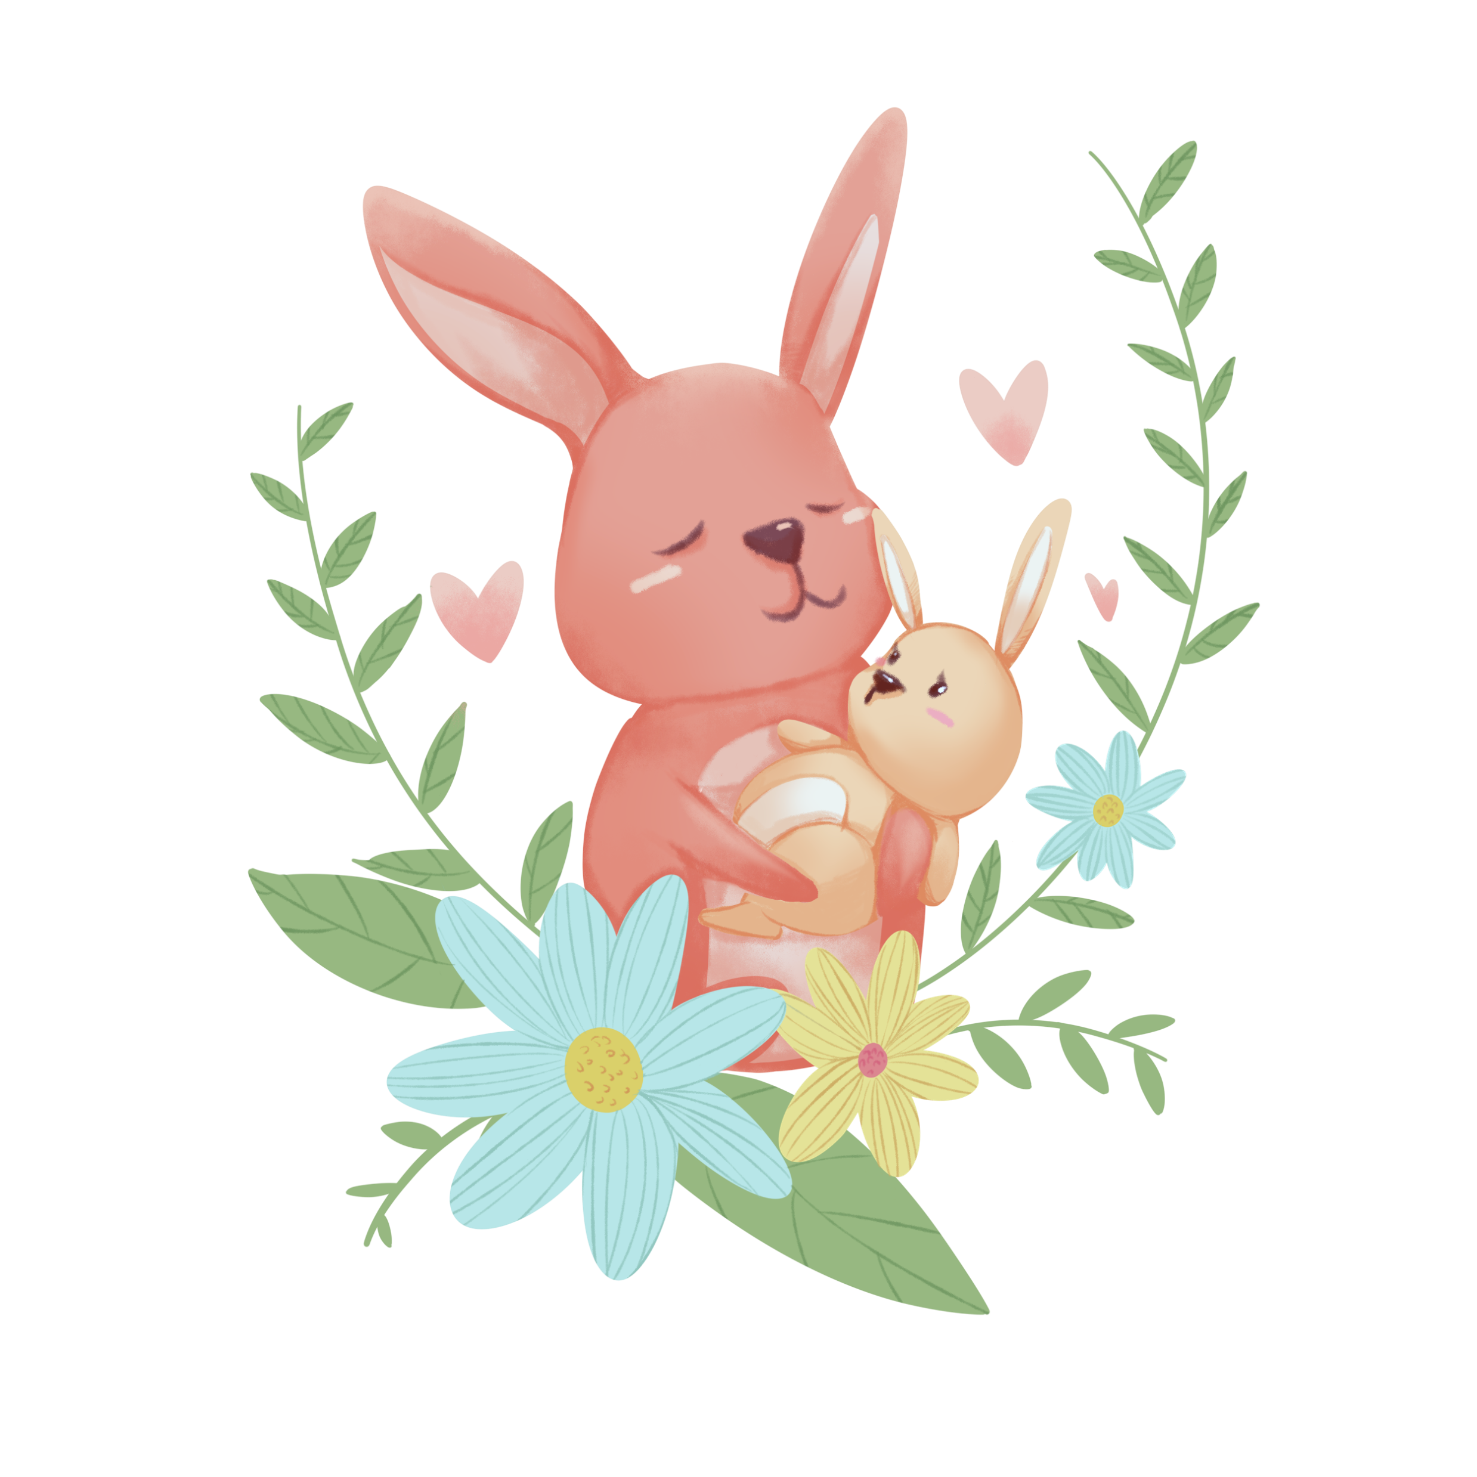
Nhân vật được nhân cách hóa
Miêu tả sinh động, tinh tế
Sử dụng hình ảnh so sánh, từ ngữ láy đặc sắc

Slide 37
 | Trước khi trêu chị Cốc | Sau khi trêu chị Cốc | Kết quả
Thái độ
Hành động

Slide 38
 | Trước khi trêu chị Cốc | Sau khi trêu chị Cốc | Kết quả
Thái độ
Hành động
- Mắng, coi thường, bắt nạt Choắt
- Cất giọng véo von trêu Cốc
- Chui tọt vào hang
- Núm dưới hang nắm im thin thít
- Mon men bò lên
- Dế Choắt chết
$→$ Hung hăng, ngạo mạn, xấc xược
$→$Hoảng sợ, hèn nhát
$→$ Dế Mèn hối hận chôn cất Dế Choắt

Slide 39
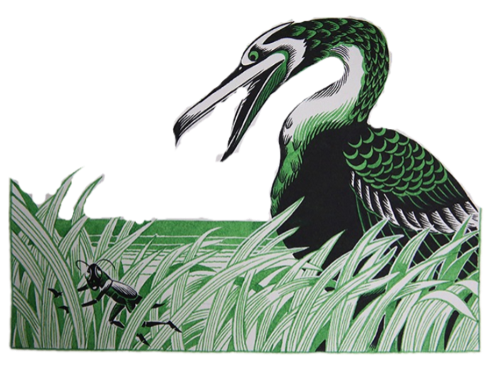
Nguyên nhân
Diễn biến
Thói hung hang, kiêu ngạo. Muốn gia oai với Dế Choắt
Hát véo von trêu chọc chị Cốc.Chui tọt vào hang
Tâm trạng Dế Mèn
Bụng nghĩ thú vị
Khiếp sợ, nằm im thin thít
Hậu quả
Dế Choắt bị chị Cốc mổ chết

Slide 40
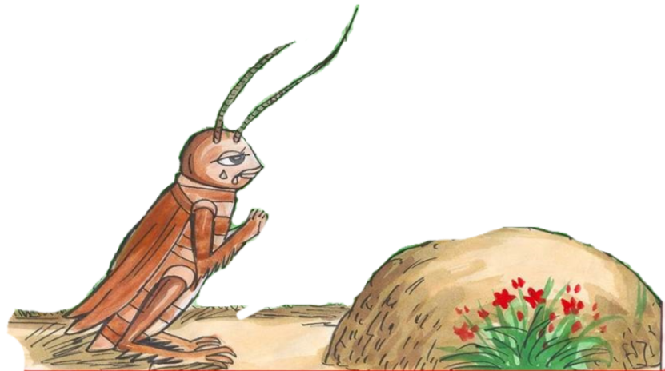
1
Hung hăng, xấc xược, không coi ai ra gì
2
Sợ hãi, hèn nhát, trốn tránh
3
Ân hận, ăn năn tội mình
Biết ân hận, nhận ra lỗi lầm của bản thân khi gây ra cho người khác

Slide 41
TITLE
TITLE
TITLE
TITLE

Slide 42
Hung hăng, hốc hách, láo chỉ tổ đem thân trả nợ chi những hành động ngu dại của mình thôi
Nếu không suy nghĩ trước khi hành động, lỡ xảy ra những việc dại dột, dù về sau có hối cũng không thể làm lại được
Ở đời mà có thói hung hăng bậy bạ sớm muộn cũng mang vạ vào mình đấy

Slide 43
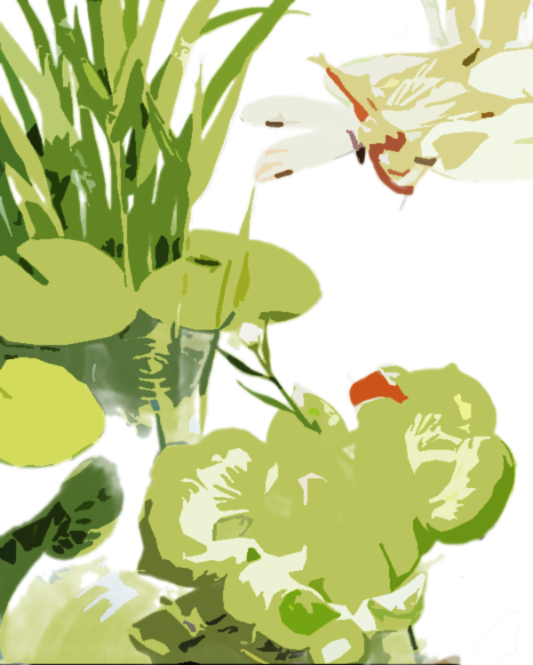
Ở đời mà có thói hung hăng bậy bạ, có óc mà không biết nghĩ sớm muộn rồi cũng mang vạ vào mình
Bài học về thái độ sống, cách ứng xử với mọi người xung quanh
Bài học về việc phải biết suy nghĩ trước khi hành động
Bài học về sự khiêm tốn

Slide 44
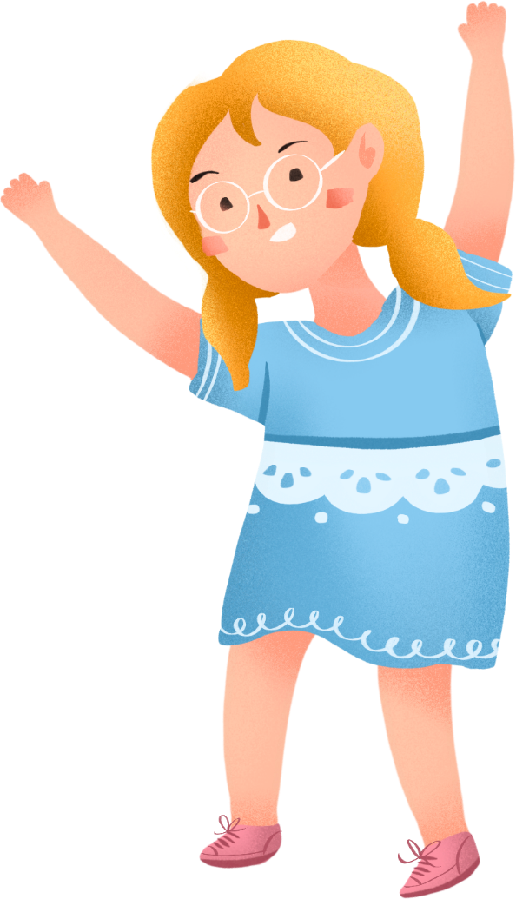
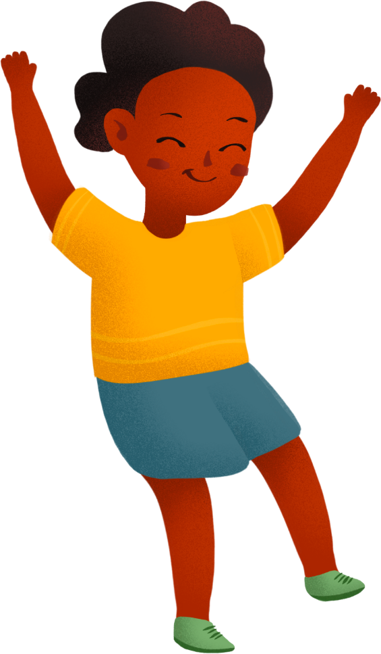
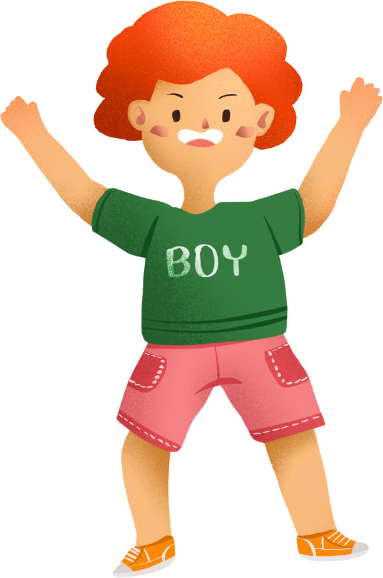
Hung hăng, xốc nổi, không nghĩ đến hậu quả, gây ra cho người khác
Gầy gò, ốm yếu , không biết cách chăm lo cuộc sống bản thân
Không suy nghĩ, nóng nảy, không phân biệt đúng sai
Dế Mèn
Bản thân Dế Choắt
Chị Cốc

Slide 45
Tổng kết

Slide 46
Nghệ Thuật
1
2
Miêu tả loài vật sinh động, nghệ thuật nhân hóa, ngôn ngữ miêu tả chính xác
Xây dựng hình tượng nhân vật gần gũi với trẻ thơ

Slide 47
Nội Dung
01
02
Miêu tả Dế Mèn có vẻ đẹp cường tráng nhưng tính nết kiêu căng, xốc nổi
Sau khi bày trò trêu chị Cốc, gây ra cái chết cho Dế Choắt, Dế Mèn hối hận và rút ra bài học đường đời đầu tiên cho mình

Slide 48
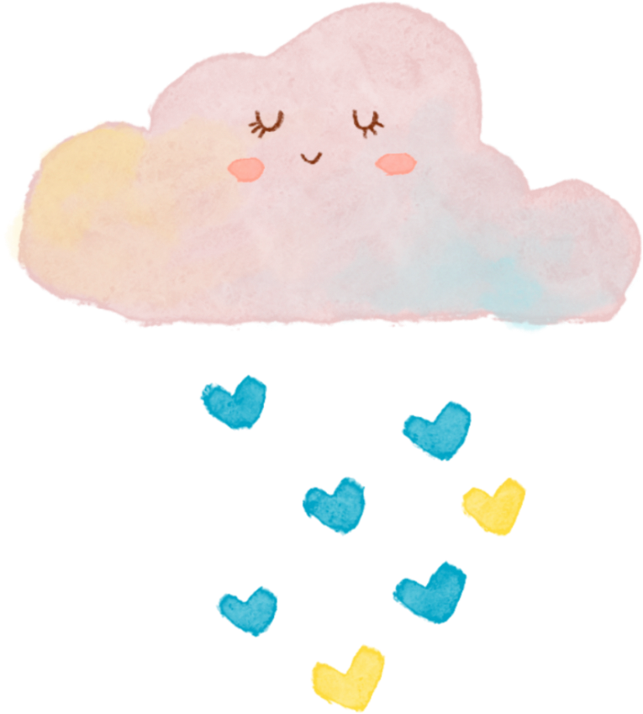
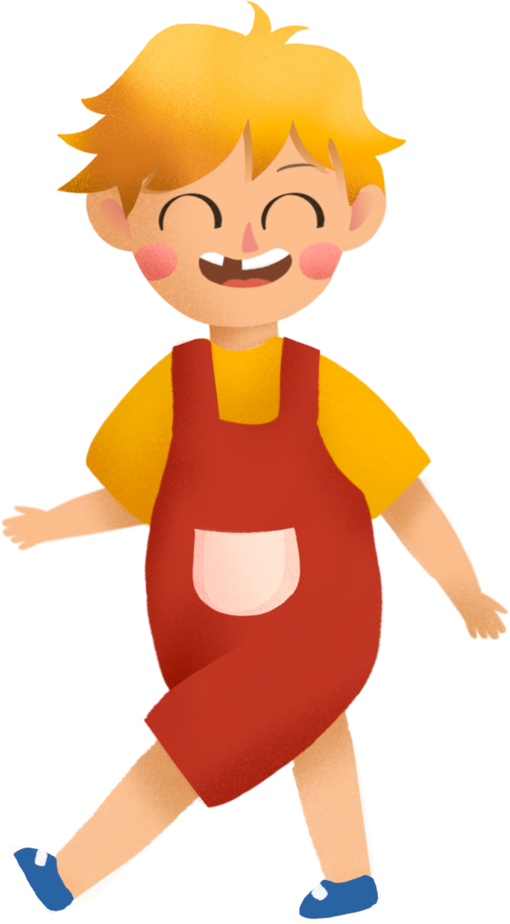
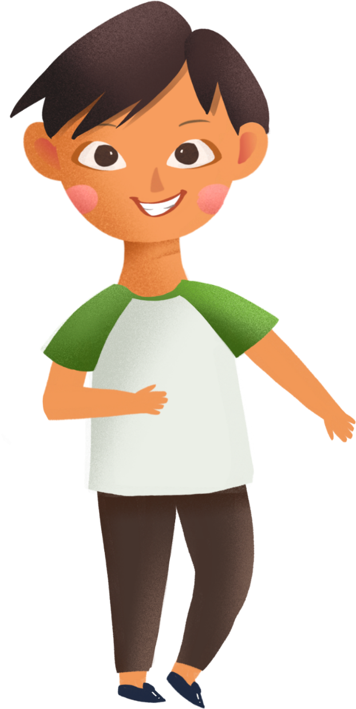
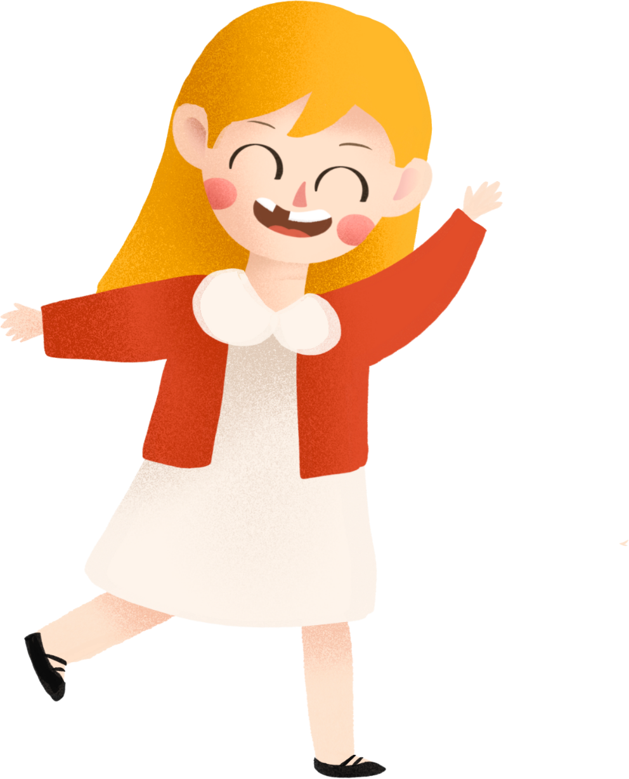

Slide 49
1
D
Ế
C
H
O
Ắ
T
2
C
H
Ị
C
Ố
C
3
C
Á
I
C
Ố
C
4
T
Ô
H
O
À
I
5
N
Ấ
U
6
N
G
U
Y
Ễ
N
S
E
N

Slide 50
6
C
H
Ữ
C
Á
I

Slide 51
6
C
H
Ữ
C
Á
I
Đọc đoạn văn trang 17 và điền vào chỗ trống phù hợp:
………… liền quát lớn :
Mày nói gì?
Lạy chị, em nói gì nói !
Rồi Dế Choắt lủi vào
Chối hả? Chối này! Chối này!
….

Slide 52
6
C
H
Ữ
C
Á
I
Đọc đoạn văn trang 17 và điền vào chỗ trống phù hợp:
Cái Cò, Cái Vạc, Cái Nông,
Ba con cùng béo, vặt lông cái nào ?
Vặt lông ………. cho tao,
Tao nấu, tao xào, tao ăn

Slide 53
6
C
H
Ữ
C
Á
I
Tác giả của tác phẩm Dế Mèn phiêu lưu kí là ai ?

Slide 54
3
C
H
Ữ
Đọc đoạn văn trang 17 và điền vào chỗ trống phù hợp:
Cái Cò, Cái Vạc, Cái Nông,
Ba con cùng béo, vặt lông cái nào ?
Vặt lông cái Cốc cho tao,
Tao ………. , tao xào, tao ăn

Slide 55
C
Ó
9
C
H
Ữ
C
Á
I

